Slide 1

ПРЕЗЕНТАЦИЯ
“Региональные и локальные конфликты в мире”

Slide 2
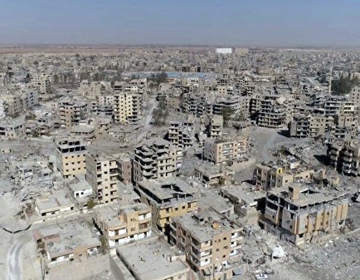
Примеры региональных конфликтов
Европа:
Нагорно-карабахский конфликт: Конфликт между Арменией и Азербайджаном за Нагорный Карабах и прилегающие территории.
Конфликт в Донбассе (Украина): Вооруженный конфликт, начавшийся в 2014 году, который перерос в полномасштабное вторжение России в 2022 году.
Конфликт в Приднестровье (Молдавия): Конфликт, возникший в 1992 году, остающийся в «замороженном» состоянии.

Slide 3
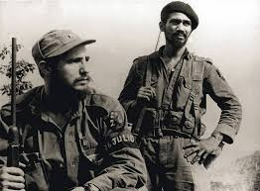
Локальные конфликты
Локальные конфликты — это вооружённые столкновения между двумя или более государствами, ограниченные по политическим целям и территории, как правило, в границах одной из противоборствующих сторон.

Slide 4
ЧТО ТАКОЕ СЕПАРАТИЗМ?
Сепаратизм — движение за отделение части государства и создание нового государственного образования или за предоставление части страны автономии по национальному, языковому или религиозному принципу.

Slide 5
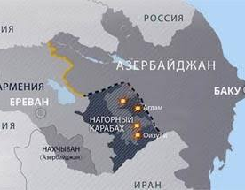
ПРИМЕРЫ ЛОКАЛЬНЫХ КОНФЛИКТОВ
Примерами локальных конфликтов служат конфликты на почве сепаратизма, такие как в Косово, Приднестровье, Абхазии и Нагорном Карабахе, а также этноконфессиональные и социально-экономические конфликты, например, в Каталонии и Стране Басков.

Slide 6
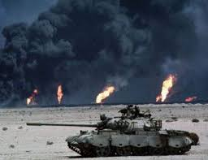
ЛОКАЛЬНЫЕ ВОЙНЫ
Локальная война — это вооруженное противостояние между двумя или более государствами, которое ограничено по территории небольшим географическим регионом и преследует ограниченные военно-политические цели, затрагивая преимущественно интересы участвующих стран.

Slide 7
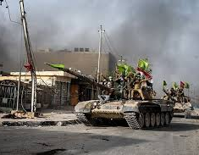
ПРИМЕРЫ ЛОКАЛЬНЫХ ВОЙН
Примерами локальных войн ХХ-XXI вв. являются война в Корее 1950-1953 гг., война во Вьетнаме 1959-1975 гг., война в Афганистане 1979-1989 гг., война в зоне Персидского залива 1991 г., война в Ираке 2003 г.

Slide 8
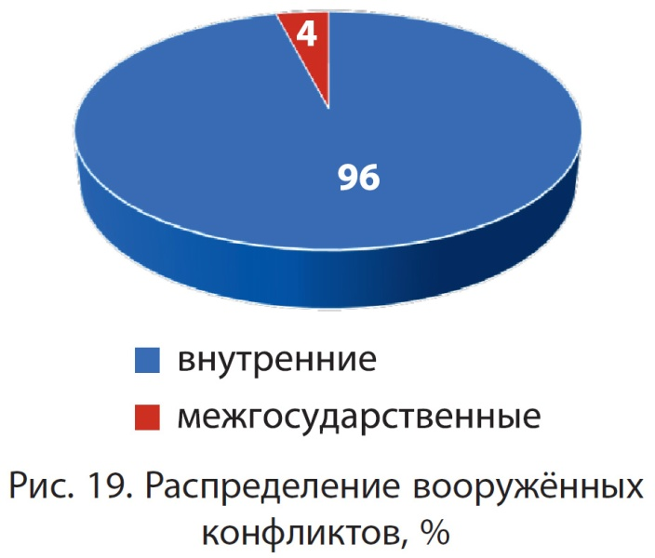
ВООРУЖЕННЫЙ КОНФЛИКТ
Вооружённый конфликт — это вооружённое противоборство между государствами или социальными группами (внутри государства) для решения политических, экономических, национальных и других противоречий с применением военной силы в ограниченных масштабах.

Slide 9
ГЕОКОНФЛИКТОЛОГИЯ
ЧТО ЭТО И ПОЧЕМУ ПОЯВИЛАСЬ?
Геоконфликтология – это наука, изучающая географические, политические и другие факторы, которые влияют на возникновение, развитие и исход конфликтов, особенно территориальных и вооруженных.
Геонфликтология появилась из-за накопившихся в науке знаний о конфликтах и сильных социальных потрясений XX века, таких как войны и революции. Она выделилась на стыке социологии, психологии и политологии, чтобы дать теоретическую основу для объяснения, предотвращения и разрешения конфликтов. Основная задача науки — помочь людям понять, как справляться с конфликтами, а также прогнозировать их и находить взаимовыгодные решения.

Slide 10
СПАСИБО ЗА ВНИМАНИЕ

